Slide 1
Unidade IV - A Linguagem UML
Agradecimento ao Prof.Ricardo Pereira e Silva que autorizou a divulgação de diversos slides de sua autoria

Slide 2
Objetivo
Apresentar de forma sumária a linguagem UML
Histórico
Conjunto de diagramas
Classificação do diagramas

Slide 3
POR QUE UTILIZAR A UML?
As notações gráficas de projeto existem há algum tempo
Seu principal valor está na comunicação e no entendimento
Um bom diagrama frequentemente pode ajudar a transmitir idéias sobre um projeto, particularmente quando você quer evitar muitos detalhes
Os diagramas também podem ajudá-lo a entender um sistema de software ou um processo do negócio
Embora eles não sejam substitutos, pelo menos ainda, para as linguagens de programação textuais, eles são um útil assistente
Fonte: Martin Fowler – UML Essencial
Notes:
Ver capítulo 5, seção 5.1
3

Slide 4
POR QUE UTILIZAR A UML?
Muitas pessoas acreditam que, no futuro, as técnicas gráficas desempenharão um papel preponderante no desenvolvimento de software
Dessas notações gráficas, a importância da UML é proveniente de seu uso amplo e da padronização dentro da comunidade de desenvolvimento orientado a objetos
A UML se tornou não somente a notação gráfica dominante dentro do mundo orientado a objetos, como também uma técnica popular nos círculos não-orientados a objetos.
Fonte: Martin Fowler – UML Essencial
Notes:
Ver capítulo 5, seção 5.1
4

Slide 5
O que é UML
A Linguagem de Modelagem Unificada (UML) “é uma linguagem gráfica (visual) para especificar, construir e documentar os artefatos dos software” (OMG)
OMG - Object Management Group
A palavra “gráfica” na definição é um ponto chave - a UML é a notação diagramática padrão, de fato, para desenhar ou apresentar figuras (com algum texto) relacionadas a software - principalmente software 00.
Fonte: Craig Larman – Utilizando UML e padrões
Notes:
Ver capítulo 5, seção 5.1
5

Slide 6
O que é UML
UML (Unified Modeling Language) é uma família de notações gráficas que ajuda na descrição e no projeto de sistemas de software, particularmente daqueles construídos utilizando o estilo orientado a objetos (Martin Fowler – UML Essencial).
A UML é um padrão relativamente aberto, controlado pelo OMG (Object Management Group), um consórcio aberto de empresas.
Fonte: Martin Fowler – UML Essencial
Notes:
Ver capítulo 5, seção 5.1
6

Slide 7
Três modos de aplicar UML
1 - UML como rascunho
- Diagramas incompletos e informais (frequentemente rascunhados à mão em quadros brancos) criados para explorar partes difíceis do problema ou espaço de soluções, explorando o poder das linguagens visuais.
Fonte: Martin Fowler – UML Essencial
Notes:
Ver capítulo 5, seção 5.1
7

Slide 8
Três modos de aplicar UML
2 - UML como planta de software
- Diagramas de projeto relativamente detalhados usados seja para:
a) Engenharia reversa para visualizar e melhor entender o código existente em diagramas UML
- Uma ferramenta UML lê o código fonte ou o código binário e gera (tipicamente) diagramas UML de pacotes, de classes e de sequência.
b) Geração de código (engenharia avante).
- Antes da programação alguns diagramas detalhados podem fornecer diretrizes para a geração de código (por exemplo, em Java)
.
Fonte: Craig Larman – Utilizando UML e padrões
Notes:
Ver capítulo 5, seção 5.1
8

Slide 9
Três modos de aplicar UML
3 - UML como linguagem de programação
Especificação executável completa de um sistema de software em UML.
O código executável será automaticamente gerado
Trabalha-se apenas na "linguagem de programação" UML.
Esse uso da UML ainda está em desenvolvimento em termos de teoria, ferramentas robustas e usabilidade
Fonte: Craig Larman – Utilizando UML e padrões
Notes:
Ver capítulo 5, seção 5.1
9

Slide 10
Vantagens da UML
Usa notação gráfica
Mais clara que a linguagem natural (imprecisa, ambígua)
Posso usar linguagem natural para especificar um software? ...
Notes:
Ver capítulo 5, seção 5.1
10

Slide 11
Linguagem natural (Exemplo)
O sistema deverá exibir uma tela contendo opções para o aluno fazer sua matrícula em determinada disciplina que esteja sendo oferecida num determinado período acadêmico. Além disso o sistema deverá também fornecer opções entre os diversos campi.
O aluno não poderá se matricular numa mesma disciplina em mais de um campus. Nesse caso ele deverá ser alertado.
Convém lembrar que para fazer sua matrícula em determinada disciplina o aluno deverá se logar ao sistema e estar adimplente com suas mensalidades.
Outra coisa importante é que o sistema liste o nome dos professores associados a cada disciplina para que o aluno possa se respaldar mais na hora de sua escolha.
...
Notes:
Ver capítulo 5, seção 5.1
11

Slide 12
Vantagens da UML (Continuação)
Usa notação gráfica
Menos detalhada que o código binário gerado para um software
Posso especificar um software diretamente no código?
Fonte: Craig Larman – Utilizando UML e padrões
Notes:
Ver capítulo 5, seção 5.1
12

Slide 13
Programa-Fonte em linguagem C
// Implementação de Lista Linear através de apontadores ou ponteiros.
#include "stdio.h“
#include "conio.h“
#include "string.h“
#include "stdlib.h“
// modelo matemático (estrutura de dados)
struct TipoItem {
char nome[30];
};
typedef struct Celula *Apontador;
struct Celula {
TipoItem Item;
Apontador prox;
};
struct TipoLista {
Apontador Primeiro;
Apontador Ultimo;
};
Notes:
Ver capítulo 5, seção 5.1
13

Slide 14
Vantagens da UML (Continuação)
Ajuda a obter uma visão global do sistema
Não é dependente de tecnologia (IMPORTANTE)
Apesar de ter sido elaborada pensando-se na OO
Diminui a fragmentação e aumenta a padronização
É um padrão unificado
Vamos entender isso melhor analisando, a seguir, a evolução da UML:
Fonte: Craig Larman – Utilizando UML e padrões
Notes:
Ver capítulo 5, seção 5.1
14

Slide 15
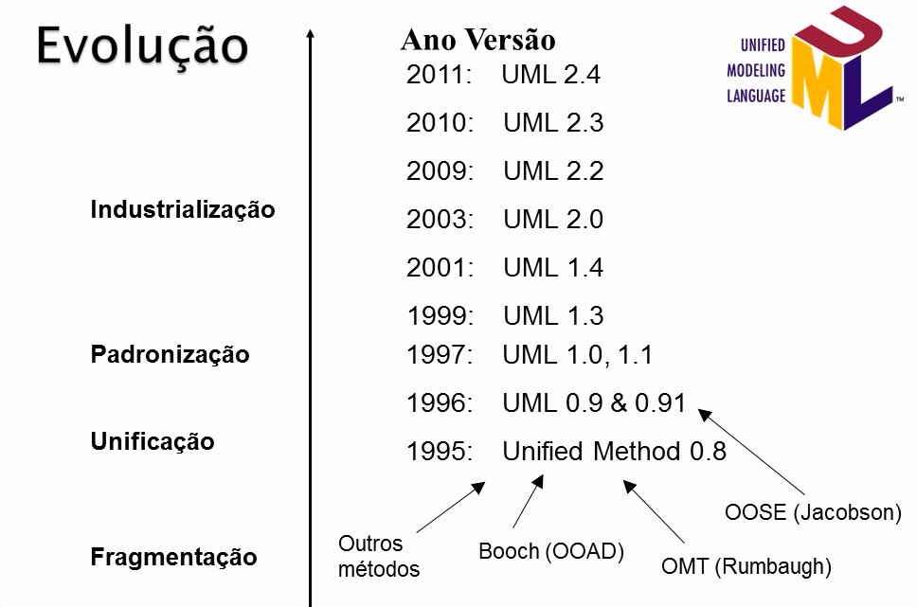
Histórico de UML
Fonte: ITnerante.com
Notes:
Ver capítulo 5, seção 5.1
15

Slide 16
Histórico de UML
Início dos anos 90 → Dezenas de métodos, modelos e linguagens para especificação de artefatos de software, cada qual com sua notação Fragmentação
(Continua)
OOAD – Object-oriented analisys and Design – Projetos de baixo nível – projeto - “como fazer” (Booch)
OMT – Object Modelling Technique – Projetos de alto nível – análise - “o quê fazer” (Rumbaug)
OOSE - Object-oriented System Engineering – Casos de Uso – ponto de vista do usuário (Jacobson)
Notes:
Ver capítulo 5, seção 5.1
16

Slide 17
Histórico de UML
1995 → Rumbaug e Booch propõem uma unificação de métodos e linguagem - Método Unificado (Unified Method), versão 0.8
Um rascunho rumo à versão 1.0
1996 → Rumbaug, Booch e Jacobson se unem e lançam uma nova versão chamada agora de Linguagem de Modelagem Unificada (Unified Modelling Language), versão 0.9
Adendo à versão 0.8
(Continua)

Slide 18
Histórico de UML
1996 → Linguagem de Modelagem Unificada (Unified Modelling Language), versão 0.91
Substituía a versão 0.9 como adendo da versão 0.8
Propunha o seguinte conjunto de diagramas para UML:
Diagrama de classes
Diagrama de objetos
Modelo de casos de uso
Diagrama de sequência (diagrama de trilha de mensagens na versão 0.8)
Diagrama de colaboração (diagrama de mensagem de objeto na versão 0.8)
Diagrama de estado
Diagrama de componentes (diagrama de módulo na versão 0.8)
Diagrama de utilização (diagrama de plataforma na versão 0.8)
Diagrama de atividades (inexistente na versão 0.8)
(Continua)

Slide 19
Histórico de UML
1997 (janeiro) → UML, versão 1.0
Submetida ao OMG como proposta de padrão de notação
1997 (novembro) → UML, versão 1.1
Virou padrão de notação do OMG
© Ricardo Pereira e Silva

Slide 20
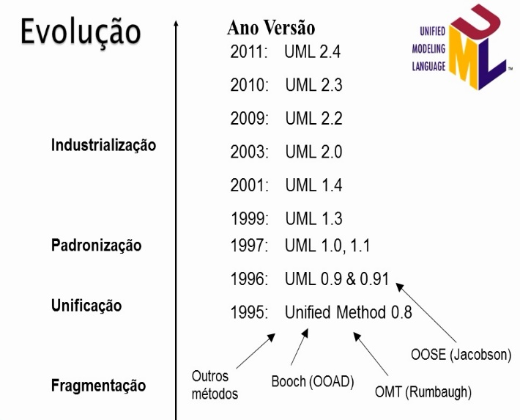
Histórico de UML
Outras versões, com o mesmo conjunto de modelos da proposta original (versão 0.8/0.91):
Versão 1.2 – 1998
Versão 1.3 – 1999
Versão 1.4 – 2002
Versão 1.5 – 2003
Versão 2.0 – 2003 (OMG)
Versão 2.2 – 2009 (último diagrama)
Versão 2.3 – 2010
Versão 2.4 – 2011
Versão 2.5 - 2013

Slide 21
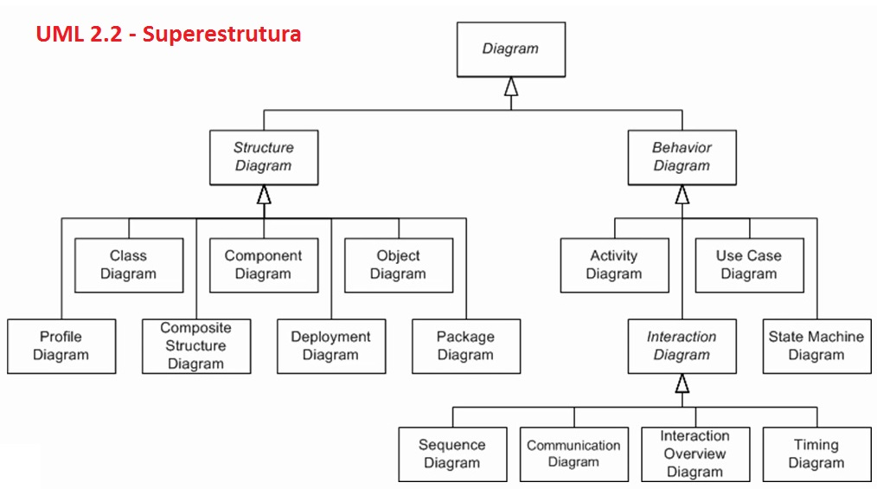
Superestrutura da UML
Não consideram o tempo
Consideram o tempo
Estáticos
Dinâmicos
Esse diagrama é importante
Fonte: OMG. UML superstructure
Notes:
Ver capítulo 5, seção 5.3
21

Slide 22
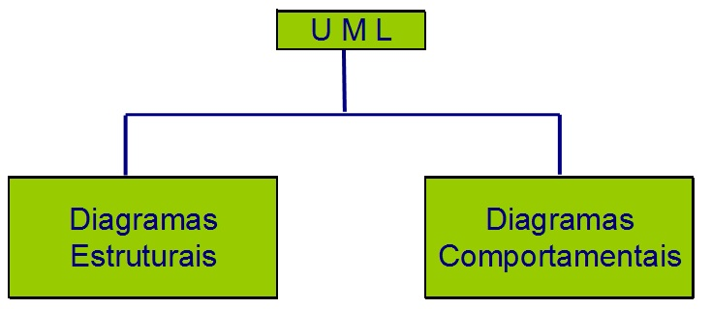
UML - Superestrutura
Notes:
Ver capítulo 5, seção 5.3
22

Slide 23
Tipos de diagramas de UML
Diagramas estruturais (Estáticos)
Mostram a estrutura estática do sistema e suas partes em diferentes níveis de abstração e como elas se relacionam
Não utilizam conceitos relacionados ao tempo
Diagramas comportamentais (Dinâmicos)
Mostram a natureza dinâmica dos objetos do sistema, que pode ser descrita como uma série de mudanças no sistema com o passar do tempo
Ex: mensagens trocadas entre os objetos
Nesse caso falamos não apenas em diagramas comportamentais, mas sobretudo em diagramas de interação

Slide 24
O conjunto de diagramas de UML
Diagrama de classes
Diagrama de objetos
Diagrama de pacotes
Diagrama de estrutura composta
Diagrama de componentes
Diagrama de implantação (deployment diagram)
Diagrama de casos de uso
Diagrama de sequência
Diagrama de comunicação
Diagrama de máquina de estados
Diagrama de atividades
Diagrama de visão geral de interação
Diagrama de temporização
Diagrama de Perfis (último diagrama proposto – Versão 2.2)
Notes:
Ver capítulo 5, seção 5.4
24

Slide 25
Modelagem estrutural
© Ricardo Pereira e Silva
Notes:
25

Slide 26
Diagrama de classes
Diagrama mais utilizado da UML
Serve de apoio para a maioria dos outros diagramas
Define a estrutura das classes do sistema
Estabelece como as classes se relacionam

Slide 27
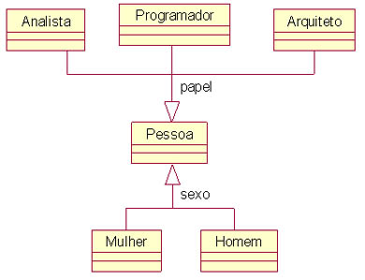
Diagrama de classes
Fonte imagem: imasters.com.br

Slide 28
Diagrama de objetos
Consiste em uma variação (complemento) do diagrama de classes em que, em vez de classes, são representadas instâncias e ligações entre instâncias.
A finalidade é descrever um conjunto de objetos e seus relacionamentos em um ponto no tempo.
Pode ser visto como uma fotografia dos objetos em momentos específicos (visão estática) da execução
Notes:
28

Slide 29
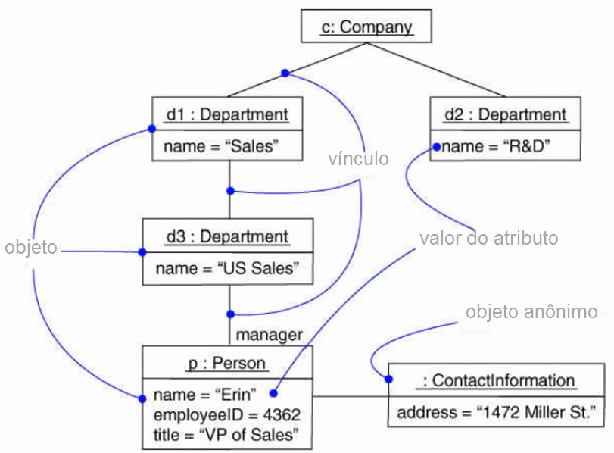
Diagrama de objetos
Notes:
29

Slide 30
Diagrama de pacotes
Pacote é um elemento de organização
Voltado a conter exclusivamente pacotes e relacionamentos entre pacotes.
Sua finalidade é dividir o modelo em seções lógicas, descrevendo suas interações em alto nível
Pode conter classes, casos de uso, estados, etc.
Pode conter um diagrama inteiro
Pode ter seu conteúdo explicitado ou não
Imagine um software com centenas de diagramas sem diagramas de pacote
Notes:
30

Slide 31
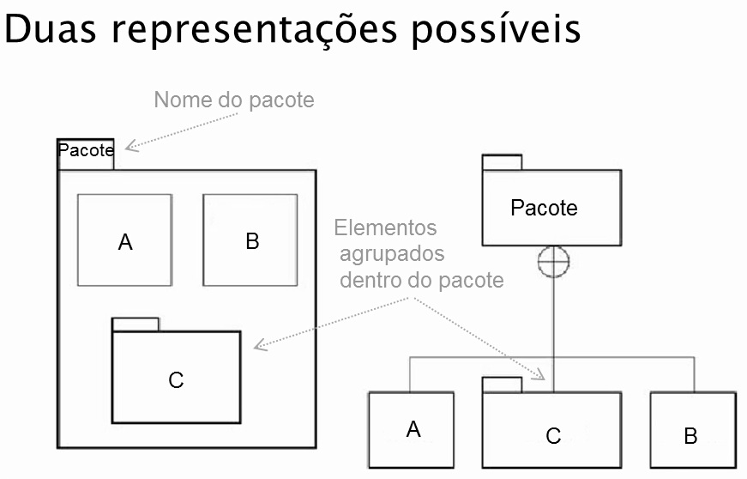
Diagrama de pacotes
Notes:
31

Slide 32
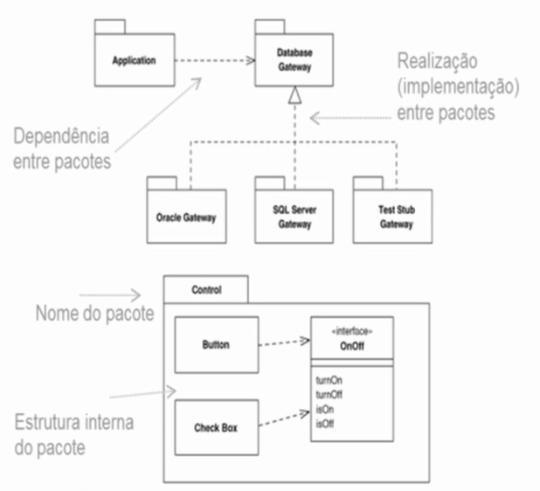
Diagrama de pacotes
Notes:
32

Slide 33
Diagrama de estrutura composta
Contém elementos da modelagem estrutural como classes, pacotes e componentes, descrevendo sua estrutura interna.
O nodo pode ser classes, pacotes ou componentes
Portos → pontos de conexão entre os nodos
É utilizado para modelar colaborações entre interfaces, objetos ou classes.
Mostra com mais detalhes as dependências de uma classe
Notes:
33

Slide 34
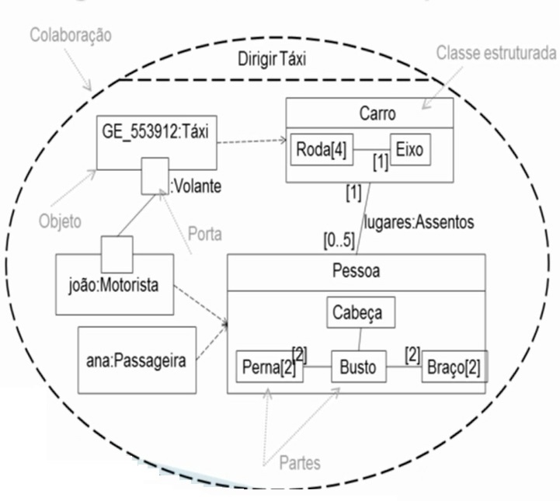
Diagrama de estrutura composta
Notes:
34

Slide 35
Diagrama de componentes
Tem por finalidade de modelar os componentes do software e seus relacionamentos através de interfaces.
Decompõe o sistema em sub-sistemas que detalham a estrutura interna.
Este diagrama mostra os artefatos de que os componentes são feitos, como arquivos de codigo-fonte, bibliotecas de programação ou tabelas de bancos de dados. As interfaces é que possibilitam as associações entre os componentes.
© Ricardo Pereira e Silva

Slide 36
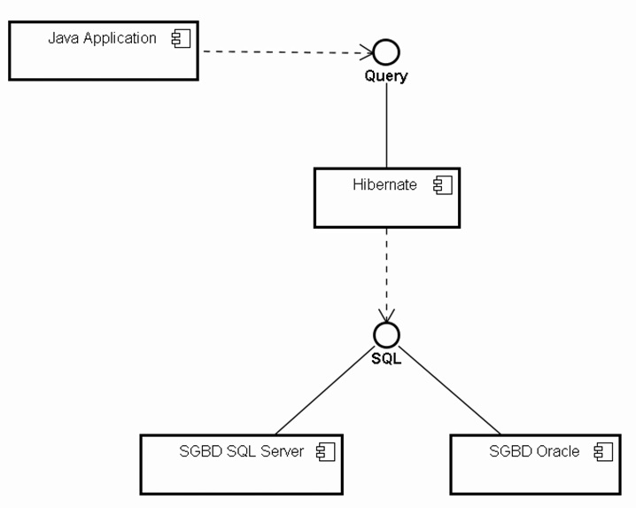
Diagrama de componentes
Implementa (realiza) a interface Query
Notes:
36

Slide 37
Diagrama de implantação (deployment)
Modela a configuração física do sistema, mostrando que pedaços de software rodam em que equipamentos de hardware.
Servidores / Estações / Topologias de rede / Protocolos de comunicação, etc.
O principal elemento deste diagrama é o nodo, que representa um recurso computacional.
Útil em projetos onde há muita interdepedência entre pedaços de hardware e software.
Notes:
37

Slide 38
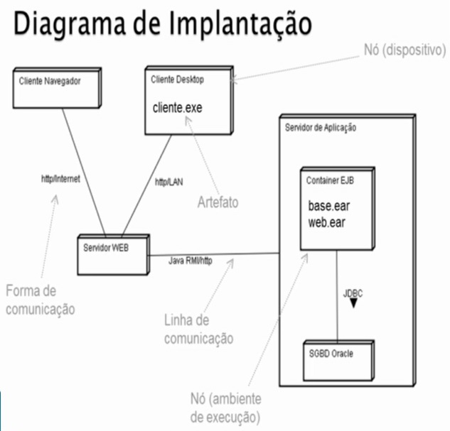
Diagrama de Implantação (deployment)
Notes:
38

Slide 39
Diagrama de Perfis
É um diagrama auxiliar que permite definir tipos padronizados de estereótipos, valores rotulados e restrições.
A UML define o mecanismo de perfis como um “mecanismo leve de entensão” da linguagem.
Permite adaptar modelos UML para diferentes plataformas e domínios.
Notes:
39

Slide 40
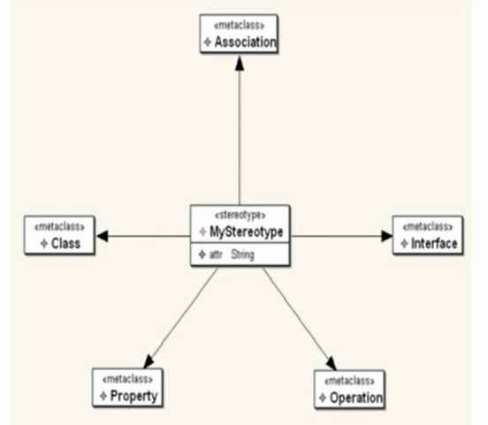
Diagrama de Perfis
Notes:
40

Slide 41
Modelagem dinâmica (comportamental)
É a descrição do software em tempo de execução
© Ricardo Pereira e Silva
Notes:
41

Slide 42
Diagrama de casos de uso
Principais elementos: Casos de uso / Atores / Relacionamentos
Casos de uso
É uma funcionalidade do software
Atores
Modelam os elementos externos que interagem com o software
Podem representar
Usuários, dispositivos (hardware), outros softwares
Relacionamentos (associações) envolvendo esses elementos
dependência, generalização e associação
Usado para modelar os requisitos de um sistema.
Notes:
42

Slide 43
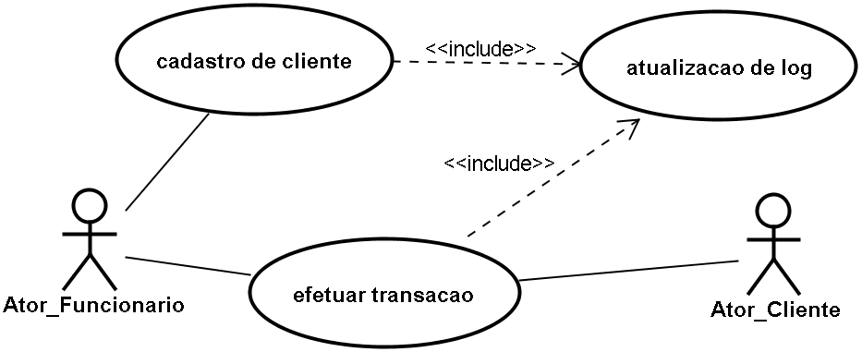
Diagrama de casos de uso
© Ricardo Pereira e Silva
Notes:
43

Slide 44
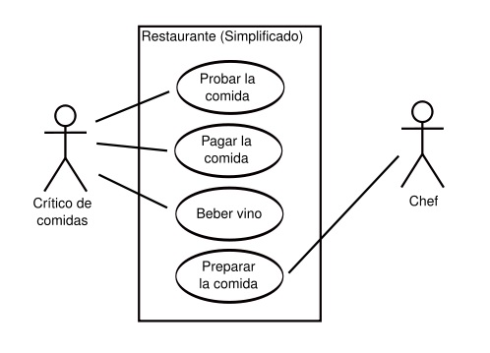
Diagrama de casos de uso
Fonte imagem: commons.wikimedia.org
Notes:
44

Slide 45
Diagrama de sequência
Preocupa-se com a ordem temporal em que as mensagens são trocadas (vertical, de cima para baixo)
Modela objetos (instâncias) trocando mensagens - interação
Mensagens
Setas que ligam objetos
Objetos trocam mensagens e invocam métodos
Útil para detalhar o caso de uso
Ajuda na identificação dos métodos necessários para o caso de uso que estamos modelando
(Continua)
Notes:
45

Slide 46
Diagrama de sequência
Em diagramas de sequência os objetos são representados através de linhas verticais tracejadas (denominadas como linha de existência), com o nome do objeto no topo.
O eixo do tempo é também vertical, aumentando para baixo, de modo que as mensagens são enviadas de um objeto para outro na forma de setas com a operação e os nomes dos parâmetros.
Notes:
46

Slide 47
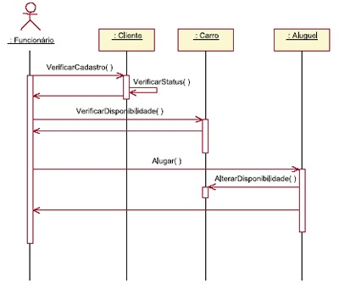
Diagrama de sequência
Fonte imagem: www.sqlmagazine.com.br
Notes:
47

Slide 48
Diagrama de comunicação
Mostra objetos trocando mensagens
Elementos principais:
Objetos (instâncias)
Mensagens
Objetos trocam mensagens e invocam métodos
Técnica de modelagem alternativa em relação ao diagrama de sequência, mesma lógica, mas com sintaxe diferente
Na UML 2, o Diagrama de Sequência tornou-se mais expressivo que o Diagrama de Comunicação
Ao contrário do diagrama de sequência, o tempo não é modelado explicitamente, uma vez que a ordem das mensagens é definida através de numeração.
Notes:
48

Slide 49
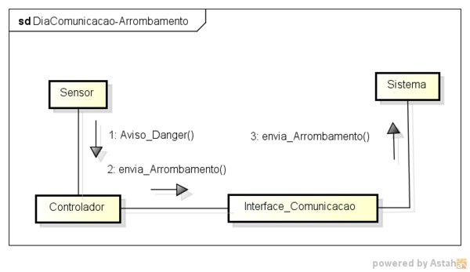
Diagrama de comunicação
© Ricardo Pereira e Silva
Notes:
49

Slide 50
Diagrama de máquina de estados
Modela as mudanças de estado sofridas por um objeto dentro de um determinado processo
Principais elementos:
Estados
Transições (leva o elemento modelado de um estado para o outro)
Outros recursos de modelagem
Estados paralelos
Guardas
Estruturação de estados em subníveis
Pode ser usado para modelar
A existência de uma instância (objeto)
Algoritmo de método
O detalhamento de caso de uso
© Ricardo Pereira e Silva
Notes:
50

Slide 51
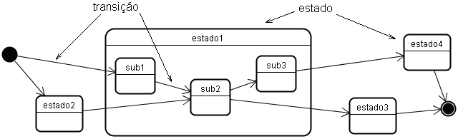
Diagrama de máquina de estados
© Ricardo Pereira e Silva
Notes:
51

Slide 52
Diagrama de atividades
Descreve as atividades a serem executadas para a conclusão de um processo
Neste diagrama uma atividade é modelada como uma
sequência estruturada de ações
Fluxos de controle (setas) mostram em que ordem os procedimentos são executados
Em seu aspecto mais simples, um diagrama de atividades pode ser confundido com um fluxograma.
Modela:
Algoritmo de métodos das classes
O detalhamento de caso de uso (passo a passo)
A existência de uma instância (objeto)
Operação do sistema (software)
Notes:
52

Slide 53
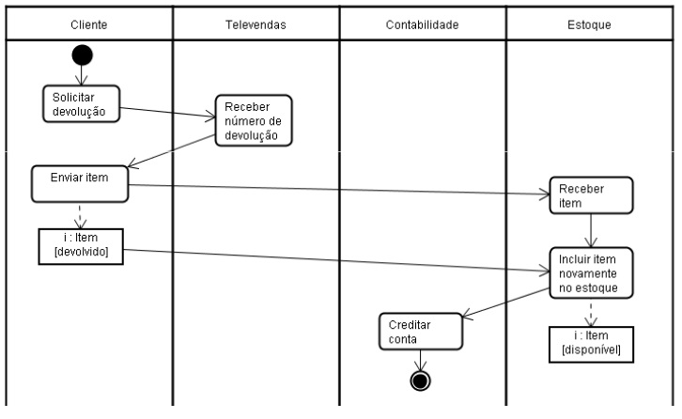
Diagrama de atividades
Fluxos de controle
Fonte imagem: www.purainfo.com.br
Notes:
53

Slide 54
Diagrama de temporização
É um dos 4 diagramas de interação
Modela objetos trocando mensagens
Principal elemento
Objeto
Com a representação da evolução de estados
Com interações
Usado para destacar as restrições temporais
© Ricardo Pereira e Silva
Notes:
54

Slide 55
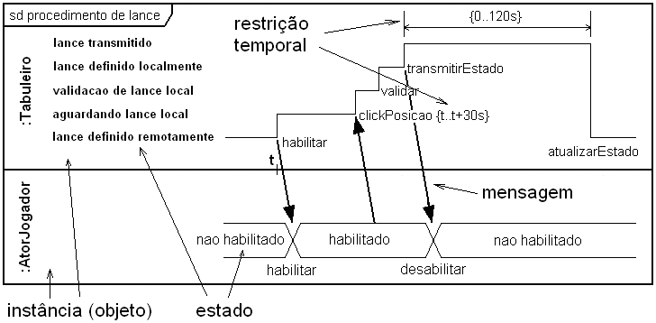
Diagrama de temporização
© Ricardo Pereira e Silva
Notes:
55

Slide 56
Diagrama de visão geral de interação
É uma variação do Diagrama de Atividades, proposto na versão atual da UML.
Ao invés de ações e atividades → interações
Seu principal objetivo é mostrar uma visão geral do controle de fluxo das atividades
Seus elementos sintáticos são os mesmos do diagrama de atividades.
Útil para descrever a sequência (ordem) de ocorrência de casos de uso
Notes:
56

Slide 57
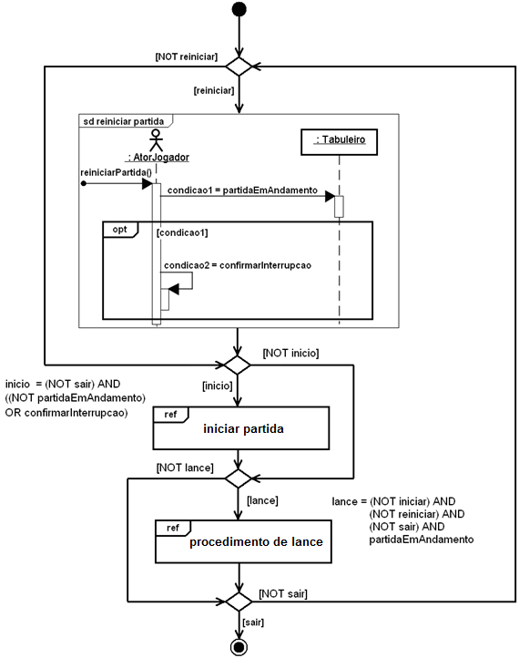
Diagrama
de
visão
geral
de
interação
© Ricardo Pereira e Silva
Notes:
57

Slide 58
Conclusão
Embora a UML defina uma linguagem precisa, ela não é uma barreira para futuros aperfeiçoamentos nos conceitos de modelagem.
O desenvolvimento da UML foi baseado em técnicas antigas e marcantes da orientação a objetos, mas muitas outras influenciarão a linguagem em suas próximas versões.
A UML está sendo a base para muitas ferramentas de desenvolvimento, incluindo modelagem visual, simulações e ambientes de desenvolvimento.
Em breve, ferramentas de integração e padrões de implementação baseados em UML estarão disponíveis para qualquer um.

Slide 59
Vimos:
Apresentação da Linguagem de Modelagem Unificada, UML
Apresentação rápida do conjunto de diagramas

